Slide 1
20
Liderar la construcción de un mundo sostenible
26
Tópicos avanzados en Inteligencia Artificial
Profesor: Anthony D. Cho
Ayudante: Luis Oliveros

Slide 2
Vision Transformer
(ViT)

Slide 3

Durante mucho tiempo, los modelos de inteligencia artificial que analizaban imágenes estaban basados en algo llamado redes convolucionales (CNN), que funcionaban muy bien para reconocer objetos, rostros o escenas.
ViT, o Vision Transformer, es un nuevo tipo de modelo que revolucionó la forma en que las máquinas procesan imágenes.
La gran novedad
Está basado en la misma tecnología que usan modelos como ChatGPT para procesar texto: los Transformers.

Slide 4


ViT
ViT (Vision Transformer) es un modelo de inteligencia artificial diseñado para analizar imágenes propuesto por Alexey Dosovitskiy et al., de Google Brain en 2020
Su idea es:
En lugar de analizar la imagen entera con "filtros" como las CNN, ViT la divide en pequeñas partes, llamadas patches (como si cortaras la imagen en cuadraditos).
Luego trata cada parte como si fuera una palabra en una frase.
Usa un modelo Transformer para entender la imagen como si fuera una oración, encontrando relaciones entre las distintas partes.
Alexey Dosovitskiy et al., An Image is Worth 16x16 Words: Transformers for Image Recognition at Scale, 2020. https://doi.org/10.48550/arXiv.2010.11929

Slide 5
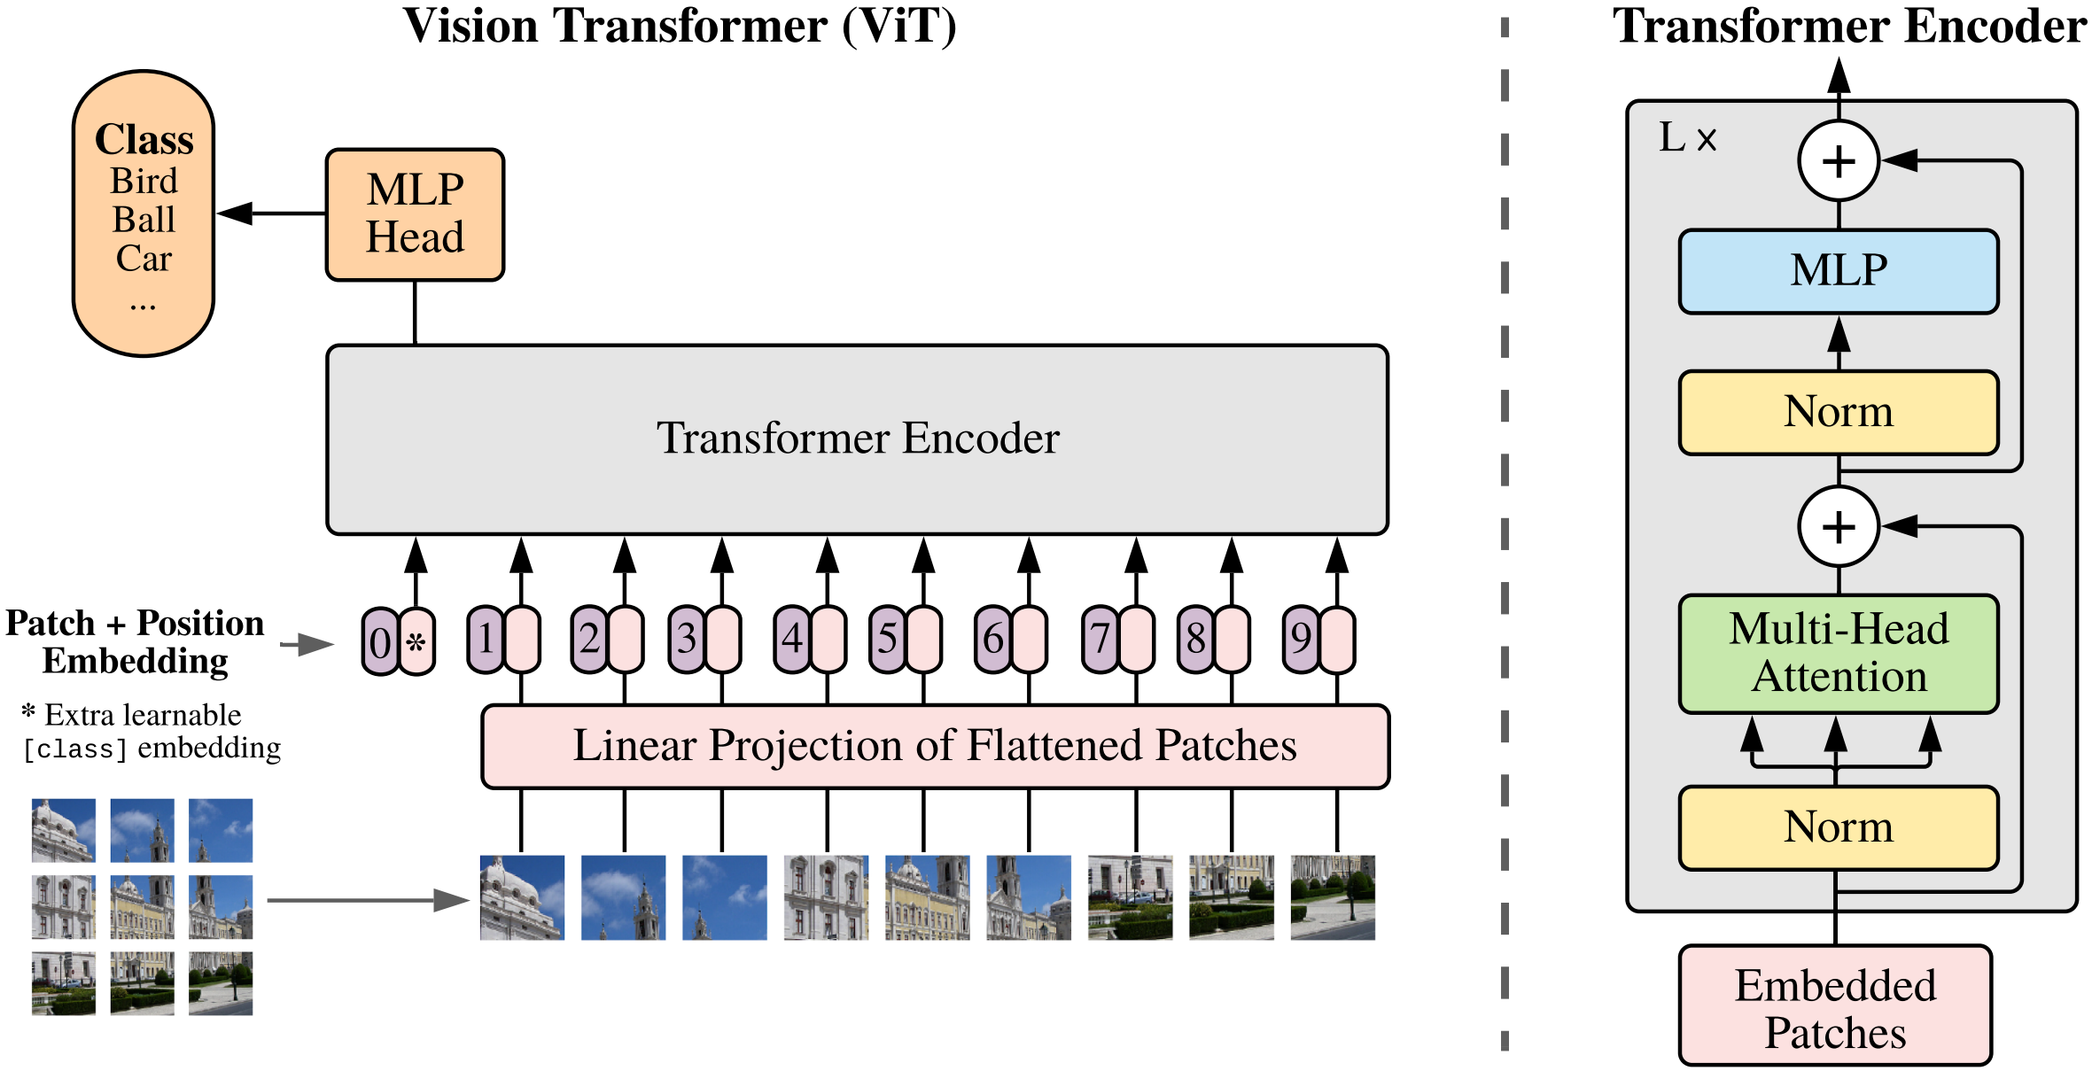
ViT: arquitectura

Slide 6
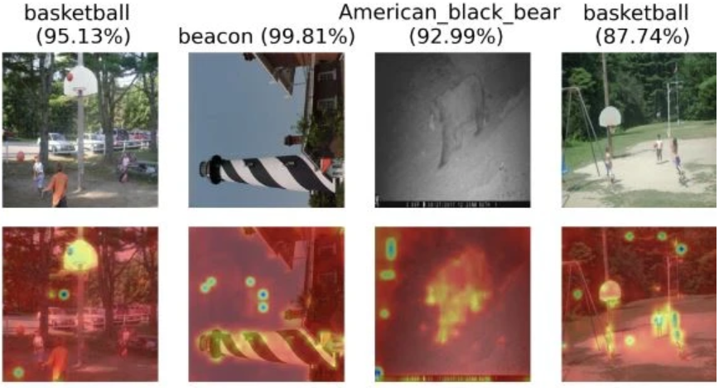
ViT: enfoque

Slide 7

ViT: Proceso
Recordemos que el transformer estándar recibe como entrada un arreglo 1D que viene de una secuencia de token embeddings.
Para poder adaptarla a imágenes, se procede que transformar cada imagen

Slide 8

ViT: Proceso
Se divide una imagen en varios parches de tamaño P×P×C, donde C es el número de canales.

Slide 9
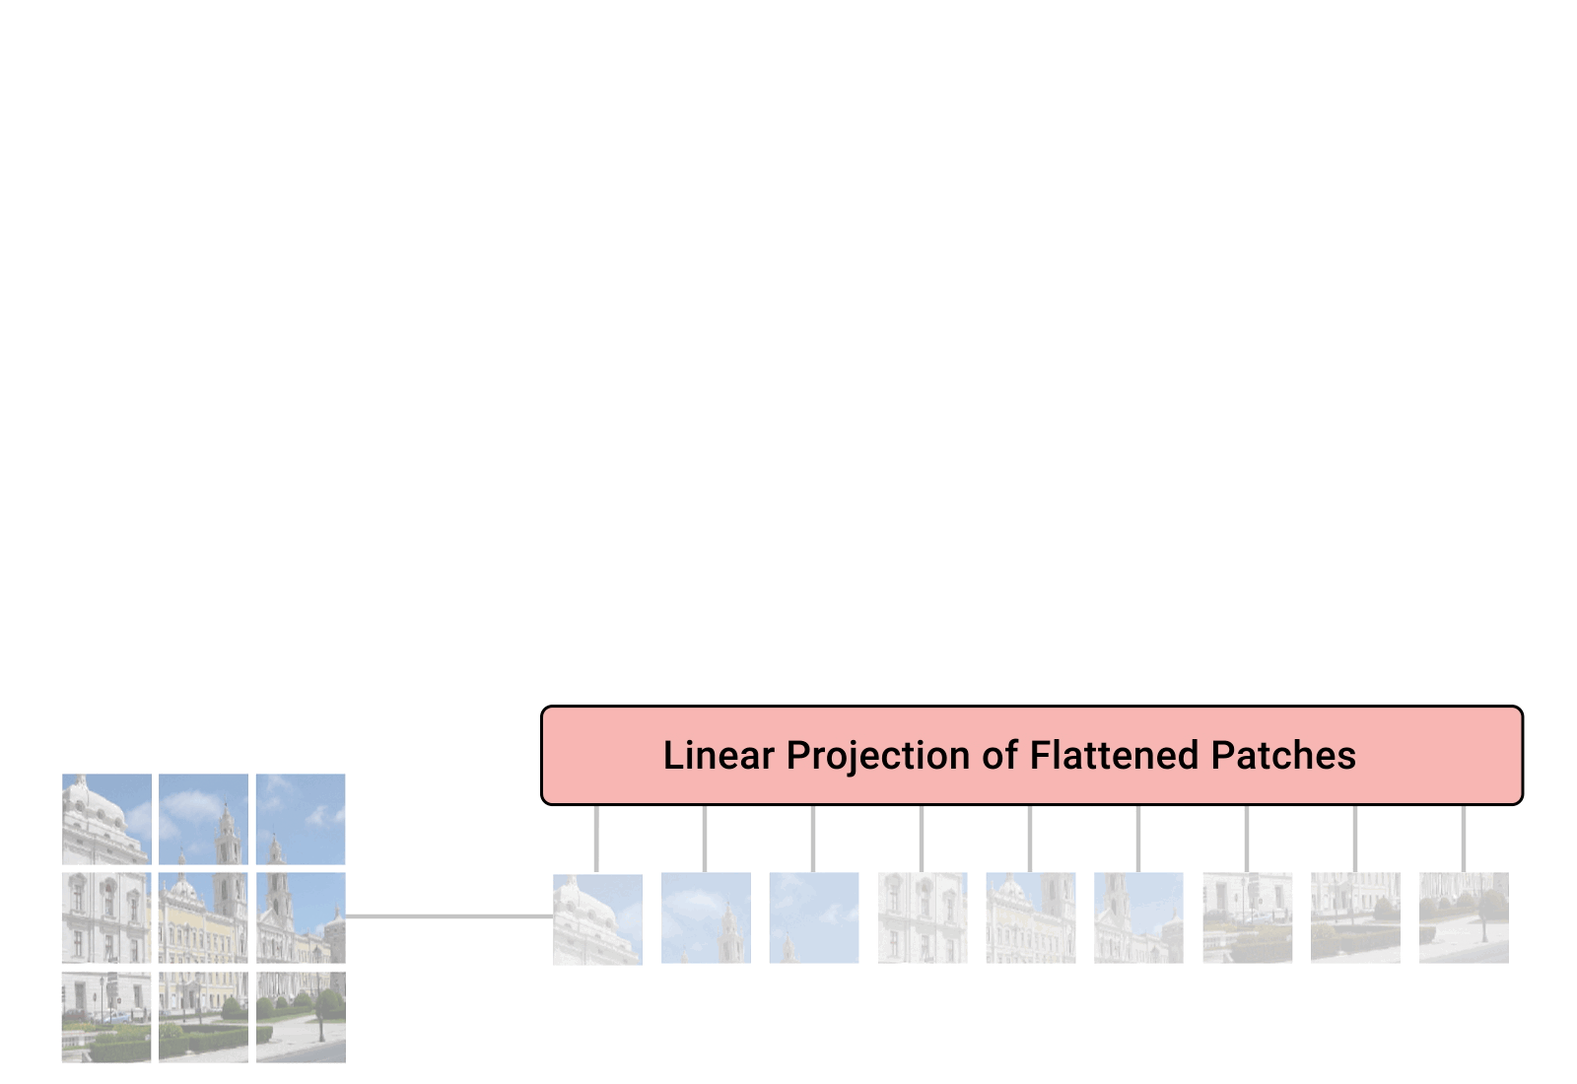
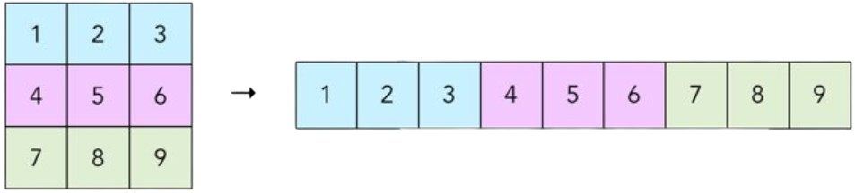

ViT: Proceso
Para cada parche se redimensiona a un arreglo 1D de tamaño $P^{2}×C$.

Slide 10

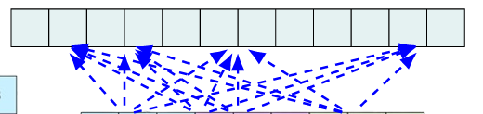
ViT: Proceso
En lugar de aplicar embedding al arreglo, se aplica una proyección lineal a dimensión D.

Slide 11
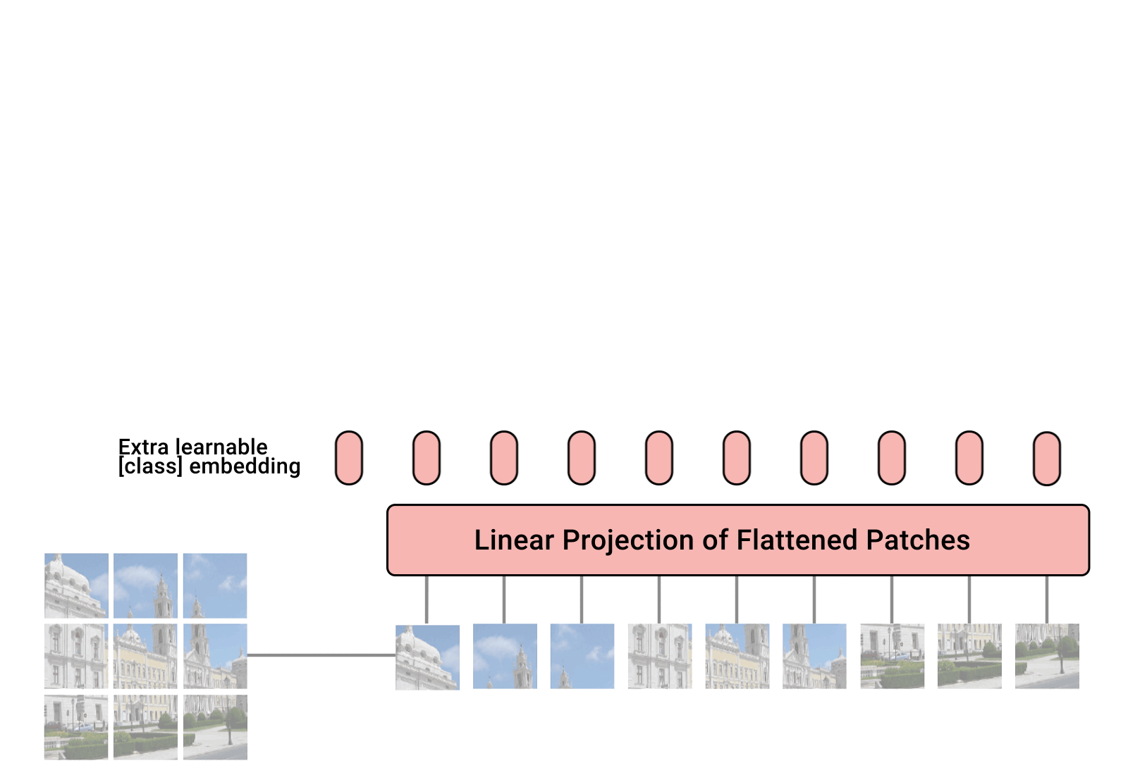
ViT: Proceso
Se una codificación posicional mediante embedding de tamaño D.

Slide 12
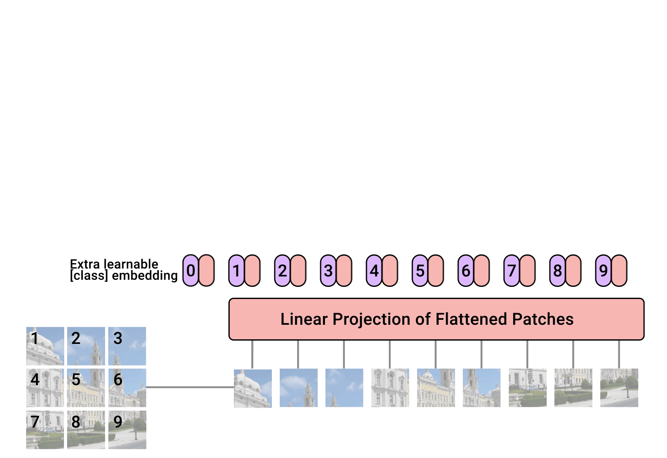
ViT: Proceso
Se incorpora esta codificación posicional al modelo mediante adición para que pueda reconocer las posiciones de los parches.

Slide 13
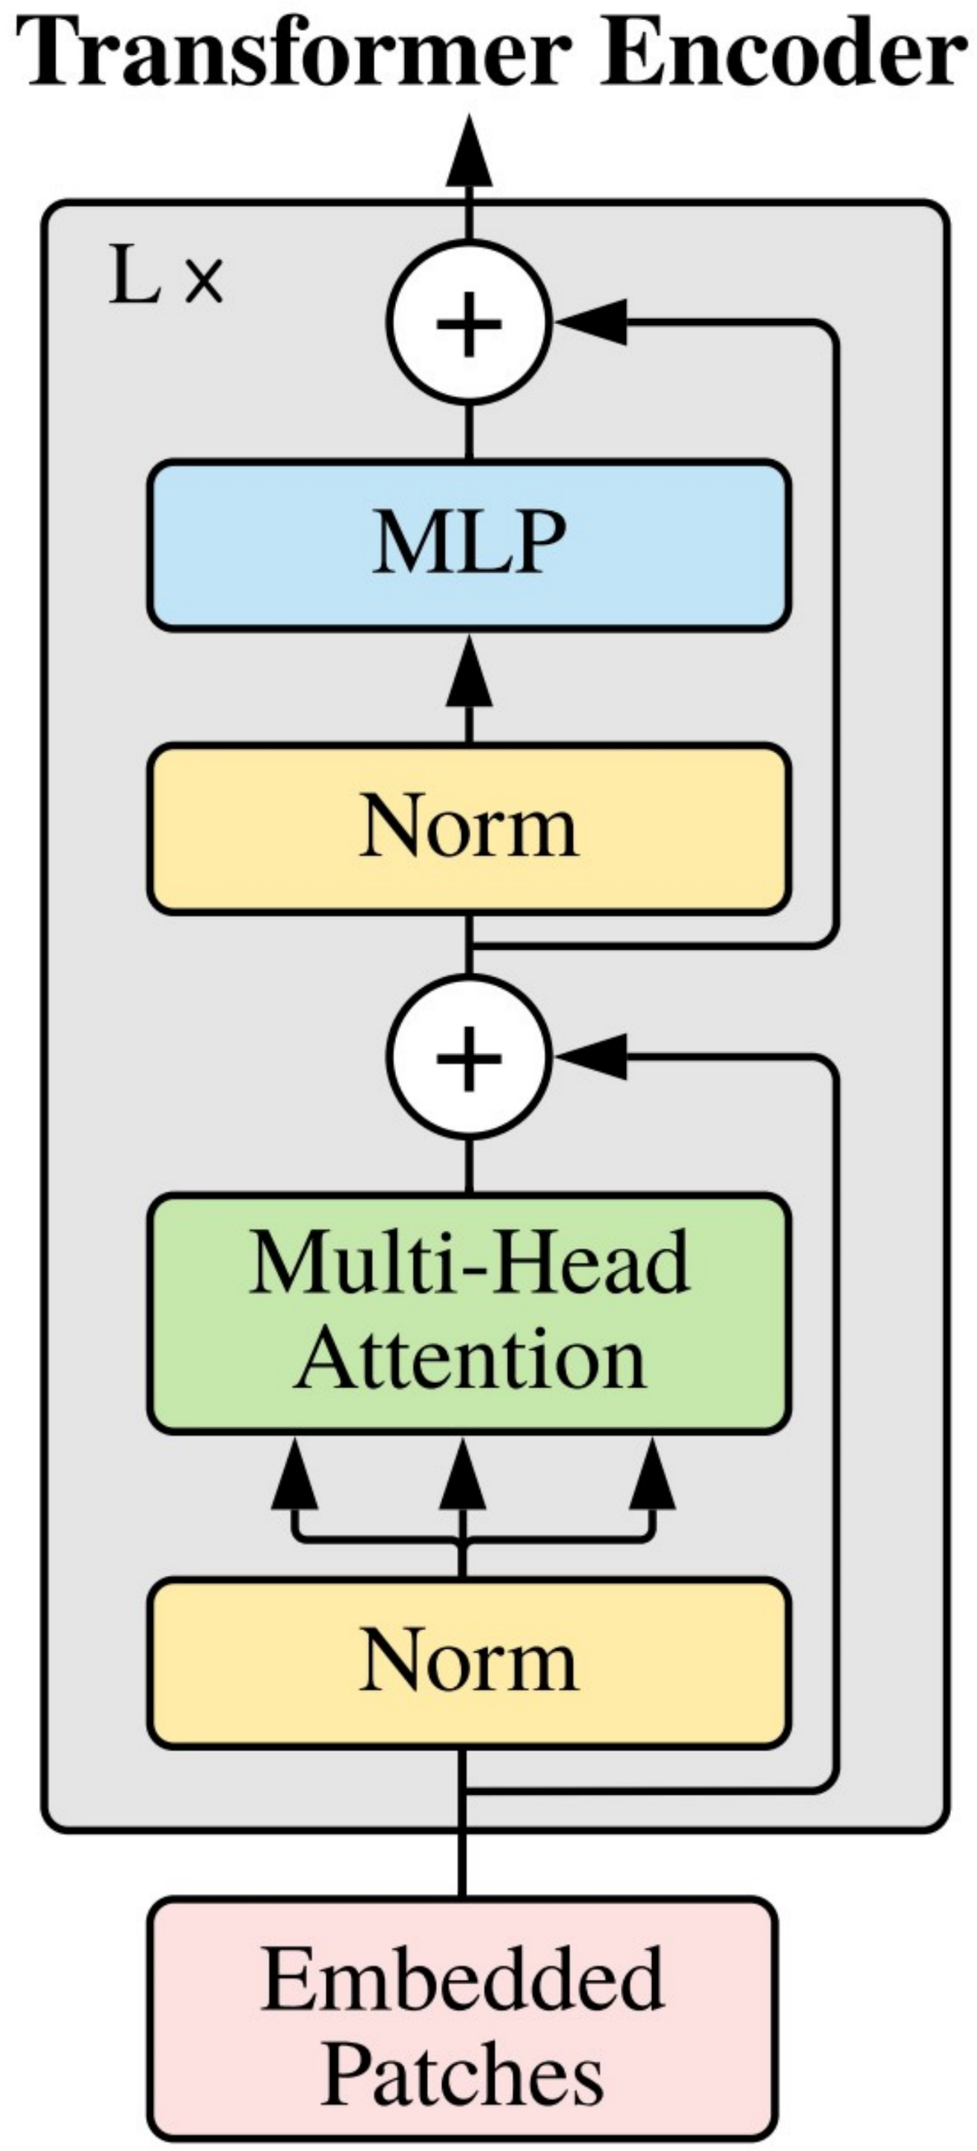
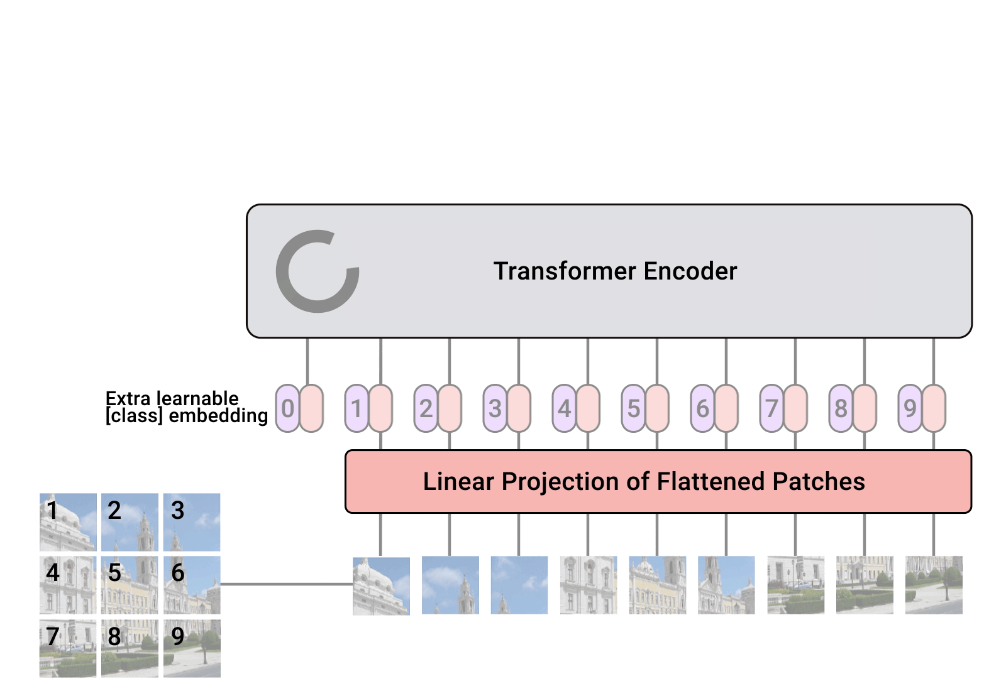
ViT: Proceso
Una vez adaptada los datos, se emplea el módulo Encoder del transformer estándar.

Slide 14
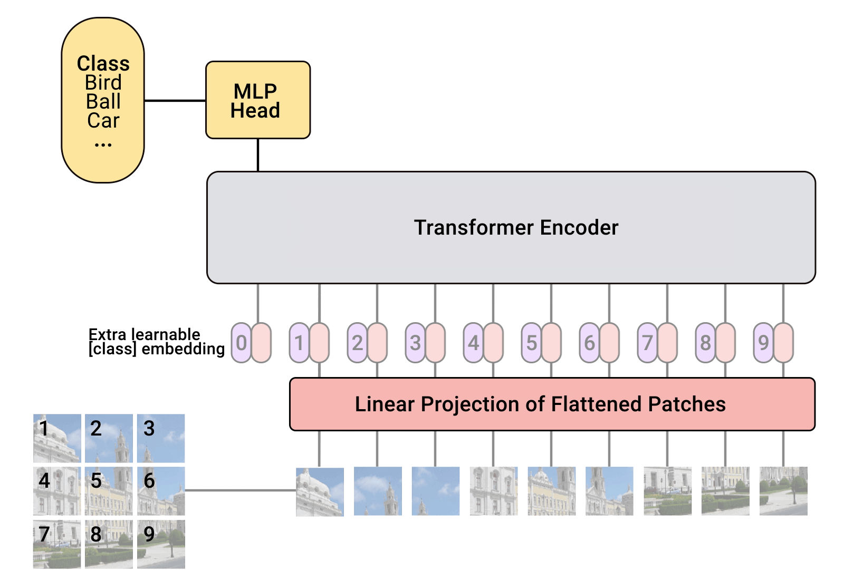
ViT: Proceso
Se concatenan las representaciones de los parches del módulo de transformer y es sometida a un discriminador MLP.
Notes:
https://towardsdatascience.com/what-are-vision-transformers-and-how-are-they-important-for-general-purpose-learning-edd008545e9e/

Slide 15
ViT: Proceso resumen
Notes:
https://towardsdatascience.com/what-are-vision-transformers-and-how-are-they-important-for-general-purpose-learning-edd008545e9e/

Slide 16
Aplicaciones de ViT
Clasificación de imágenes (por ejemplo, reconocer un gato, un coche o una flor).
Segmentación semántica (identificar objetos específicos dentro de una imagen).
Reconocimiento facial y biometría.
Análisis de imágenes médicas (detectar tumores, lesiones, etc.).
Modelos multimodales (como CLIP, que conecta imágenes con texto).
Notes:
https://machinelearningmastery.com/impressive-applications-of-generative-adversarial-networks/

Slide 17
Ventajas
Alto rendimiento con grandes datasets
Captura de relaciones globales
ViT supera a las CNN con grandes cantidades de datos.
ViT identifica conexiones entre partes distantes de una imagen.
Reutilización de avances en NLP
Escalabilidad y flexibilidad
ViT aprovecha técnicas de entrenamiento probadas en NLP.
ViT se adapta a diversas tareas de visión sin cambios estructurales.
Notes:
Ventajas de ViT (Vision Transformer)
Captura relaciones globales en la imagen Gracias al mecanismo de atención, ViT puede identificar relaciones entre partes distantes de una imagen mejor que las CNN tradicionales, que tienden a centrarse en regiones locales.
Escalable y flexible La arquitectura Transformer es más modular y se adapta fácilmente a distintas tareas de visión (clasificación, segmentación, detección) sin muchos cambios estructurales.
Reutilización de avances en NLP ViT hereda los beneficios del ecosistema Transformer, como técnicas de entrenamiento y escalado ya probadas en lenguaje natural.
Alto rendimiento con grandes datasets Supera a las CNN en precisión cuando se entrena con grandes cantidades de datos (por ejemplo, en ImageNet-21k o JFT-300M).

Slide 18
Desventajas
Necesidad de Datos
Interpretación
Los mecanismos de atención de ViT son difíciles de entender.
ViT requiere grandes cantidades de datos para un buen rendimiento.
Costo de Entrenamiento
Bias Inductiva
ViT carece de las propiedades de imagen inherentes que las CNN capturan.
El entrenamiento de ViT es computacionalmente intensivo y costoso.
Notes:
Desventajas de ViT
Necesita muchos datos para rendir bien A diferencia de las CNN, que generalizan bien con pocos datos, ViT tiende a tener bajo rendimiento si se entrena desde cero en datasets pequeños.
Entrenamiento costoso Requiere más poder computacional para entrenarse eficientemente (memoria y tiempo), especialmente en comparación con redes convolucionales optimizadas.
Menor inductiva bias visual No aprovecha ciertas propiedades de las imágenes (como la localización espacial y la jerarquía de patrones), lo que las CNN captan de forma natural gracias a la convolución.
Más difícil de interpretar Los mecanismos de atención pueden ser complejos de visualizar o entender, lo que puede dificultar la explicación de por qué el modelo toma ciertas decisiones.

Slide 19
ViT vs CNN
Característica | CNN (Convolutional Neural Network) | ViT (Vision Transformer)
Arquitectura base | Basada en convoluciones locales | Basada en atención (Transformer)
Procesamiento de la imagen | Analiza por regiones pequeñas (filtros) | Divide en parches y trata cada uno como un token
Uso de inductive bias visual | Alto (explota estructuras espaciales) | Bajo (aprende estructuras desde cero)
Necesidad de datos | Rinde bien con datasets pequeños o medianos | Necesita grandes cantidades de datos para buen rendimiento
Escalabilidad y flexibilidad | Menos escalable a tareas muy grandes | Muy escalable y fácil de adaptar a nuevas tareas

Slide 20
Veamos cómo funciona…

